Slide 1
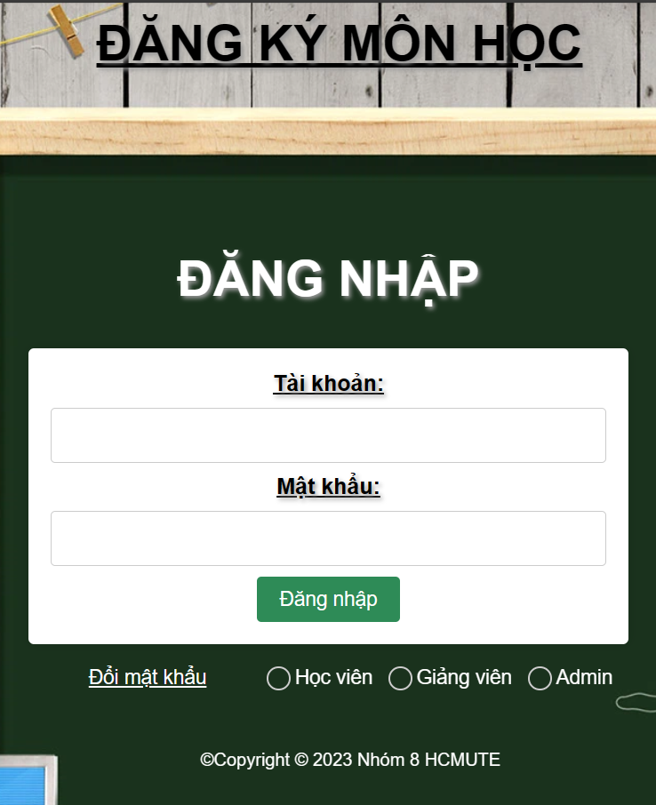
BÁO CÁO ĐỒ ÁN CUỐI KỲ
Môn: Lập trình Web
GVHD: ThS. Trương Thị Khánh Dịp

Slide 2
Website Quản lý đăng ký môn học
Nhóm 8

Slide 3
Thành viên thực hiện
Mã sinh viên | Họ và tên
21133081 | Nguyễn Hoàn Thảo
21133113 | Nguyễn Anh Tuấn
21133090 | Nguyễn Thành Trung
21133088 | Tăng Huỳnh Minh Tiến

Slide 4
Nội dung trình bày
01
05
06
02
03
04
Giới thiệu
Cài đặt
Các chức năng chính
Thiết kế cơ sở dữ liệu
Usecases
Kết luận
07
Giao diện web

Slide 5
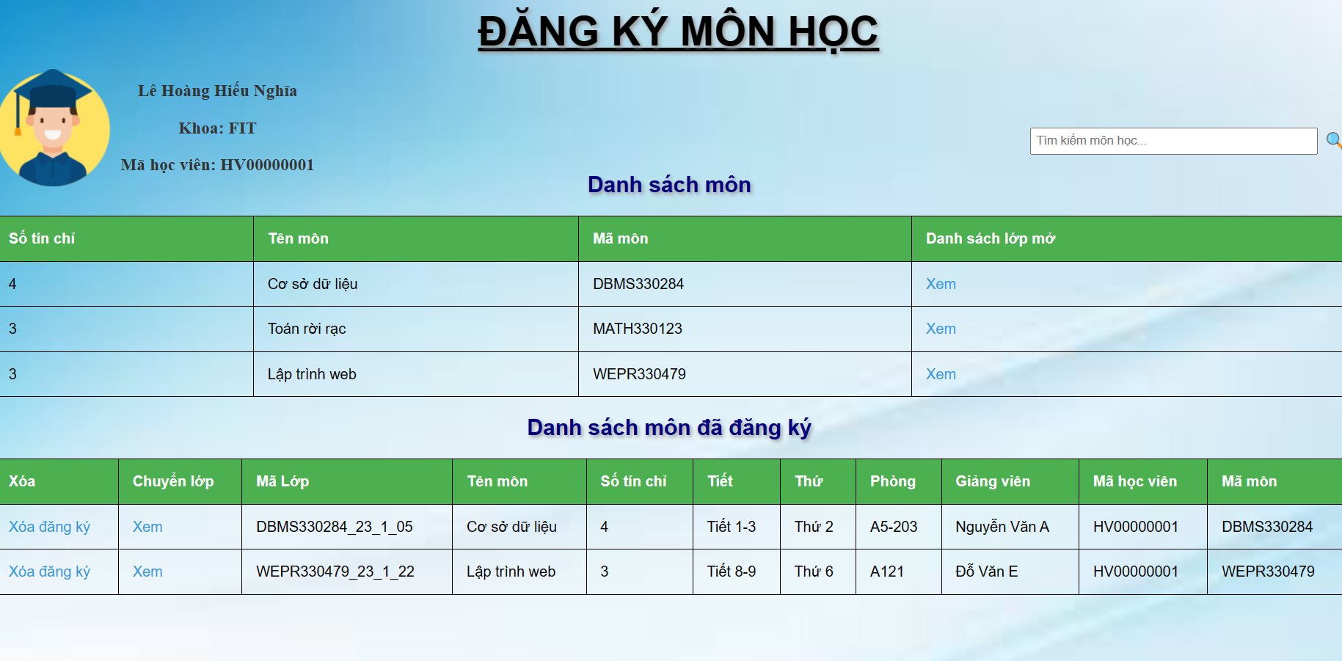
01
Giới thiệu

Slide 6
Giới thiệu trang Web
Web đăng ký môn học là một công cụ quan trọng trong quá trình quản lý và tổ chức các khóa học trong các cơ sở giáo dục.
"Đăng ký môn học" là quá trình mà học viên thực hiện để chọn và ghi danh vào các môn học mà họ muốn tham gia trong một kỳ học. Quá trình này cho phép học viên lựa chọn các môn học theo nguyện vọng, quy định của khóa học và sự phù hợp với kế hoạch học tập của mình. Thông qua việc đăng ký môn học, học viên có thể xác định các môn học mà họ sẽ tham dự trong kỳ học tới, và hệ thống sẽ sắp xếp thời gian biểu và xác nhận danh sách môn học của học viên. Vì vậy để quản lý được những điều trên chúng ta cần một web quản lý đăng ký môn học.
Tóm lại, web đăng ký môn học mang lại nhiều lợi ích cho cả học viên và nhân viên quản lý, từ việc quản lý dễ dàng, tiết kiệm thời gian, đến tính linh hoạt và minh bạch. Nó cũng giúp tối ưu hóa quy trình quản lý và tổ chức môn học trong các cơ sở giáo dục.

Slide 7
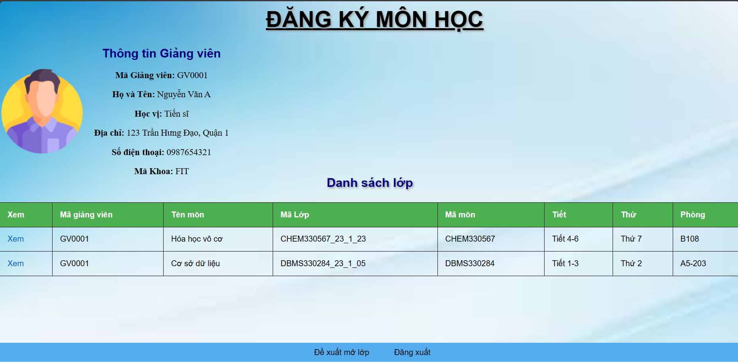
02
Các chức năng chính

Slide 8
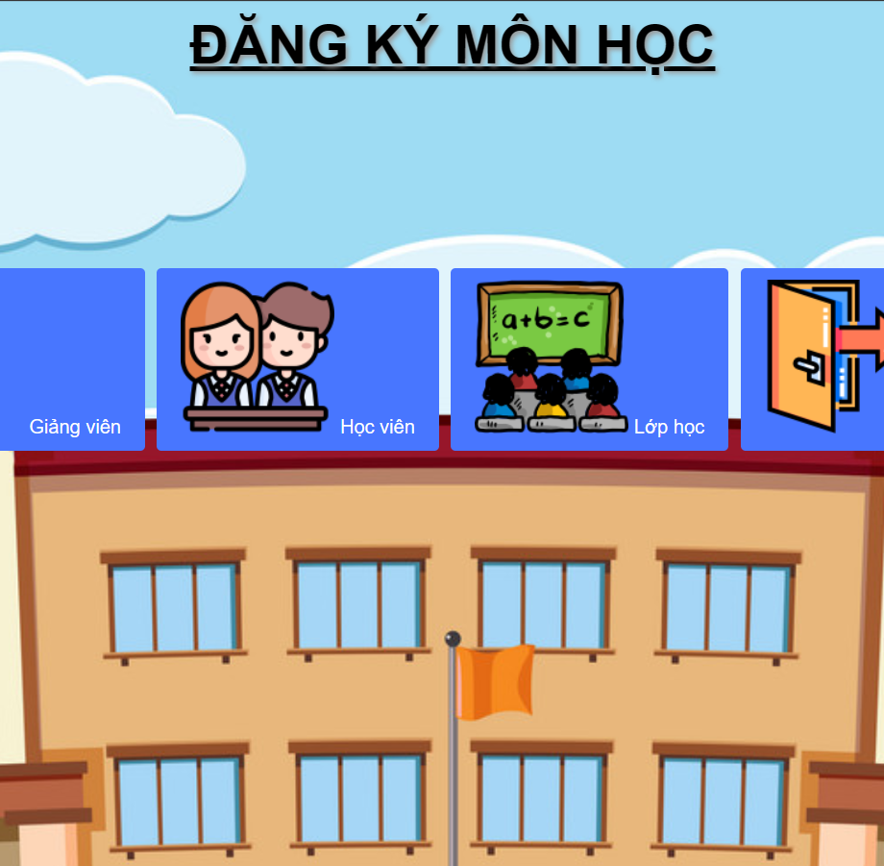
Các chức năng chính
Đăng nhập và phân quyền
Đổi mật khẩu
Admin:
Quản lý giảng viên (thêm, sửa, xóa, tạo tài khoản)
Quản lý học viên (thêm, sửa, xóa, tạo tài khoản)
Quản lý lớp học (thêm, sửa, xóa)
Xem, tìm kiếm thông tin giảng viên, học viên, lớp học

Slide 9
Các chức năng chính
Giảng viên:
Xem danh sách học viên
Gửi đề xuất mở lớp
Học viên:
Xem danh sách lớp mở để đăng ký
Xem danh sách lớp đã đăng ký
Chuyển lớp, hủy đăng ký môn

Slide 10

03
Use cases

Slide 11
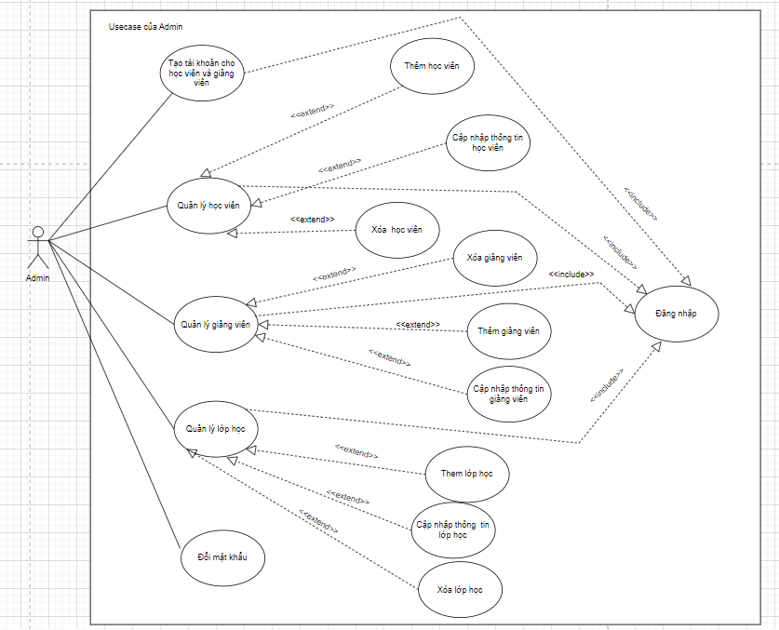
Use cases người quản lý (Admin)

Slide 12
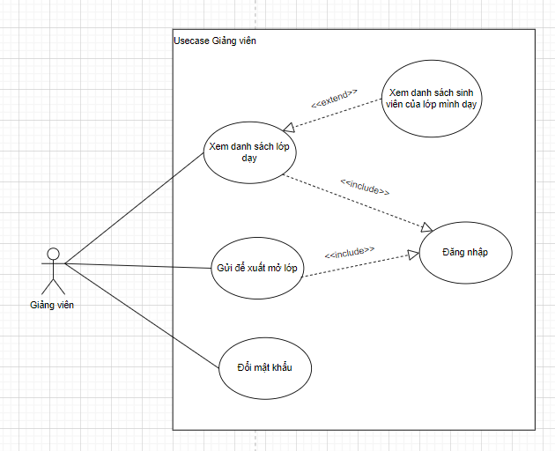
Use cases giảng viên

Slide 13
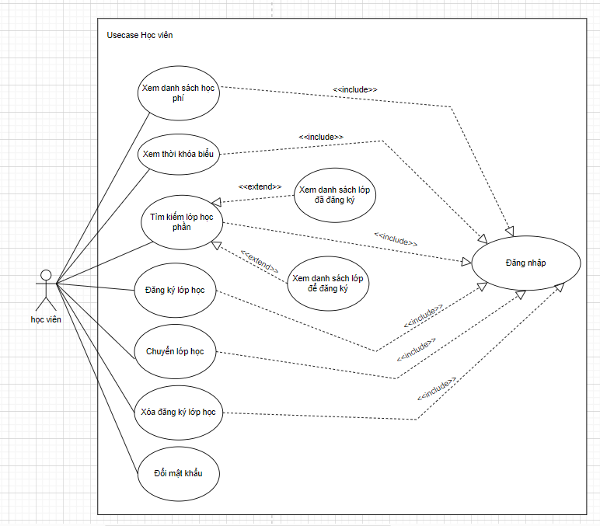
Use cases học viên

Slide 14

04
Giao diện Web

Slide 15
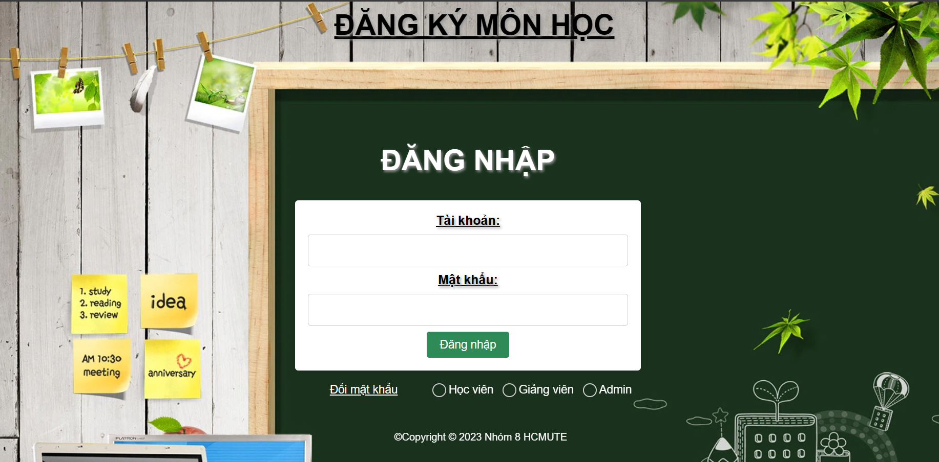
Trang đăng nhập

Slide 16
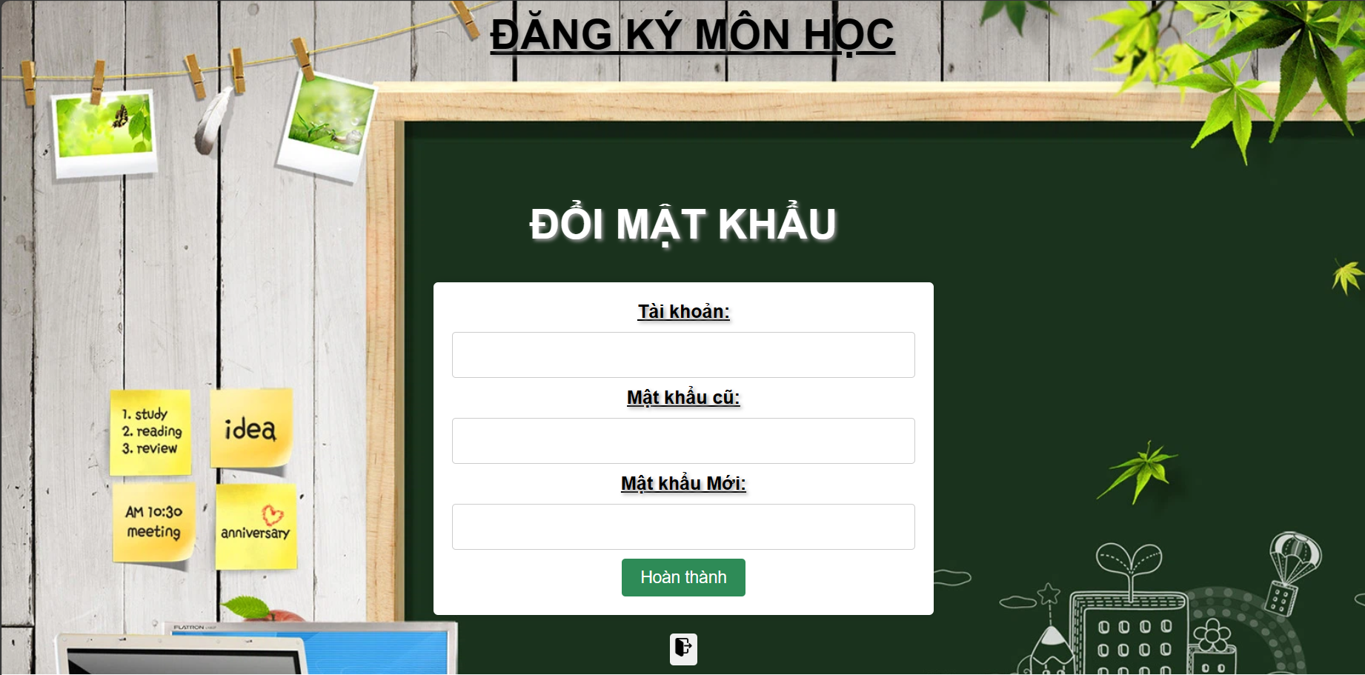
Đổi mật khẩu

Slide 17
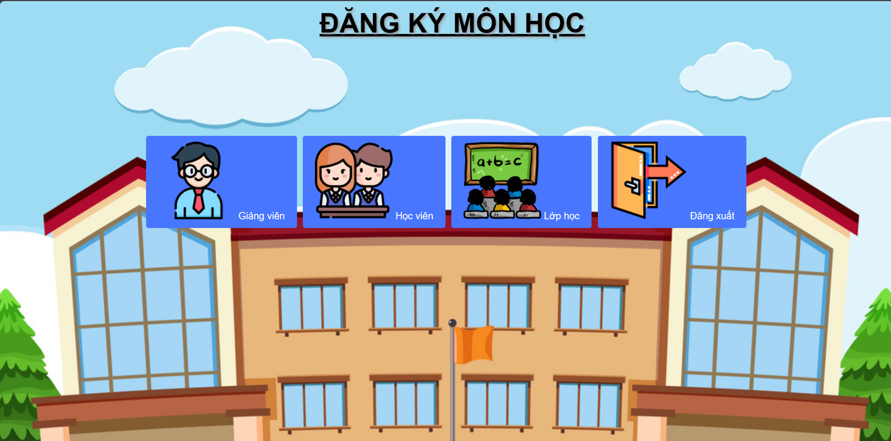
Home page của Admin

Slide 18
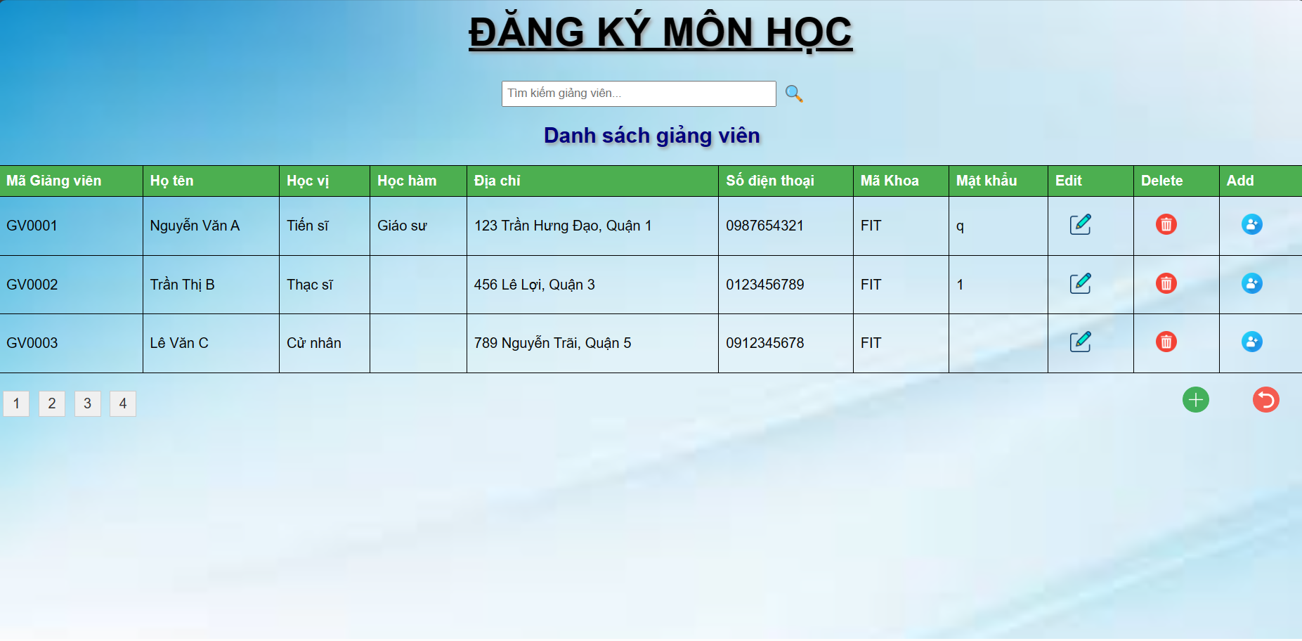
Quản lý giảng viên

Slide 19
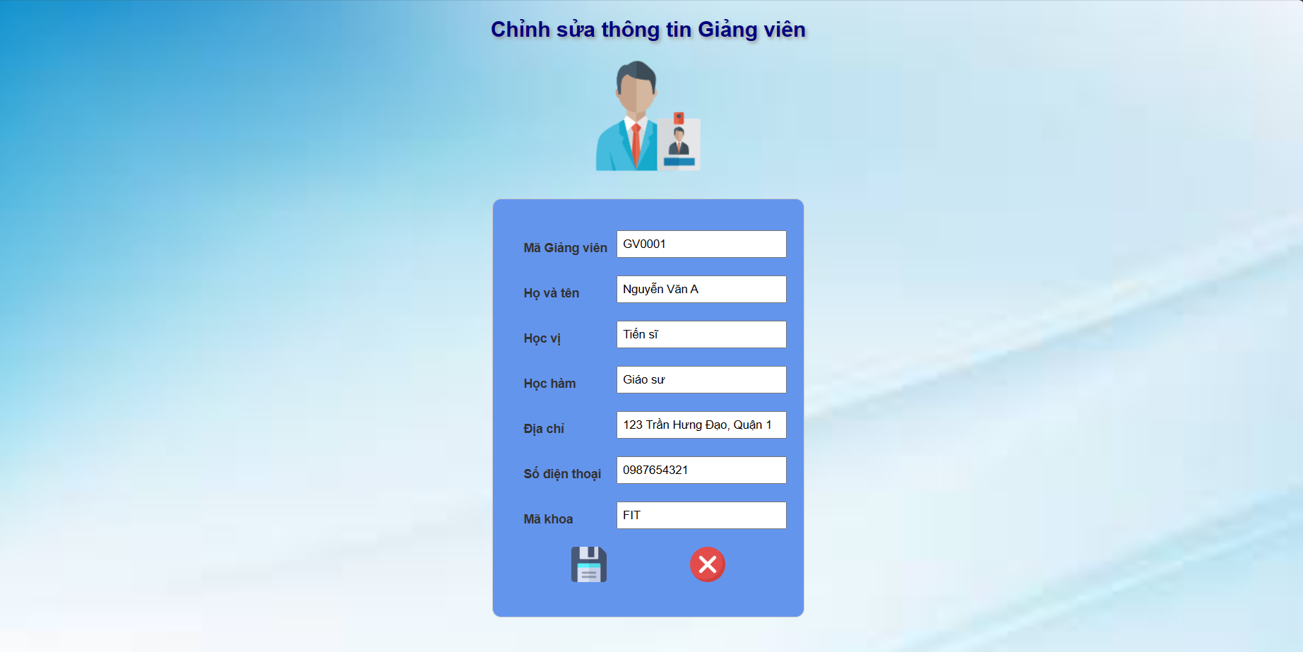
Chỉnh sửa thông tin giảng viên

Slide 20
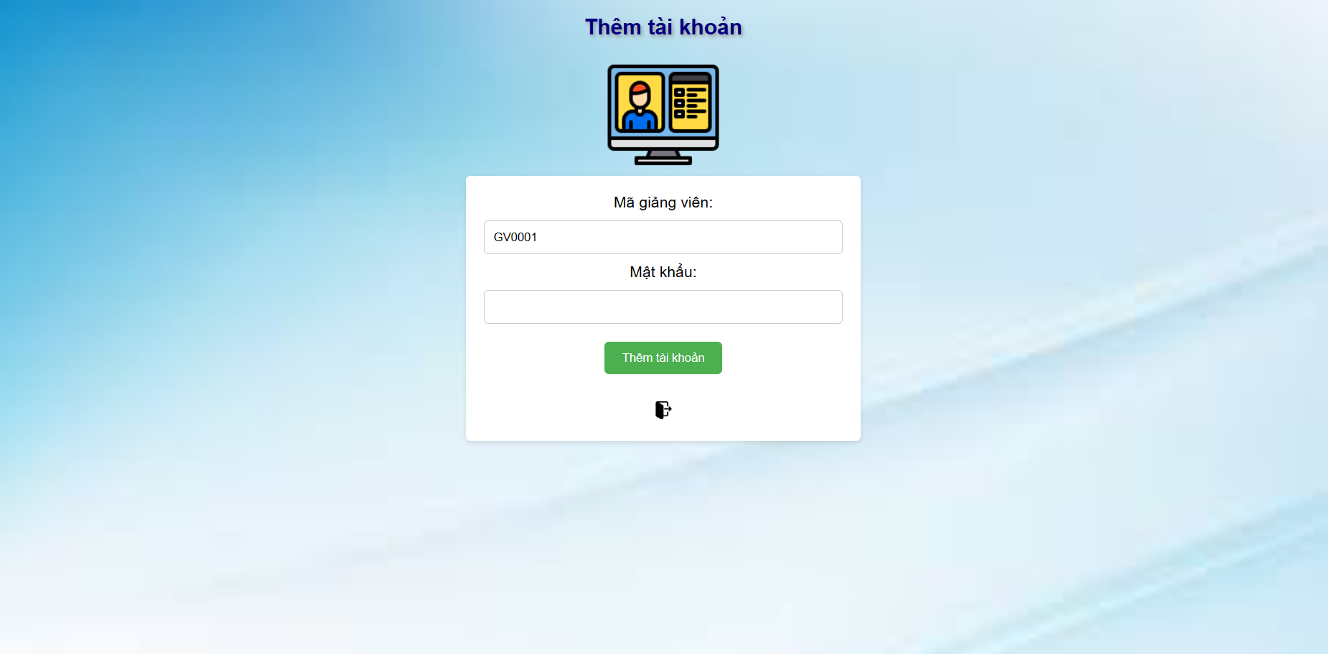
Thêm tài khoản giảng viên

Slide 21
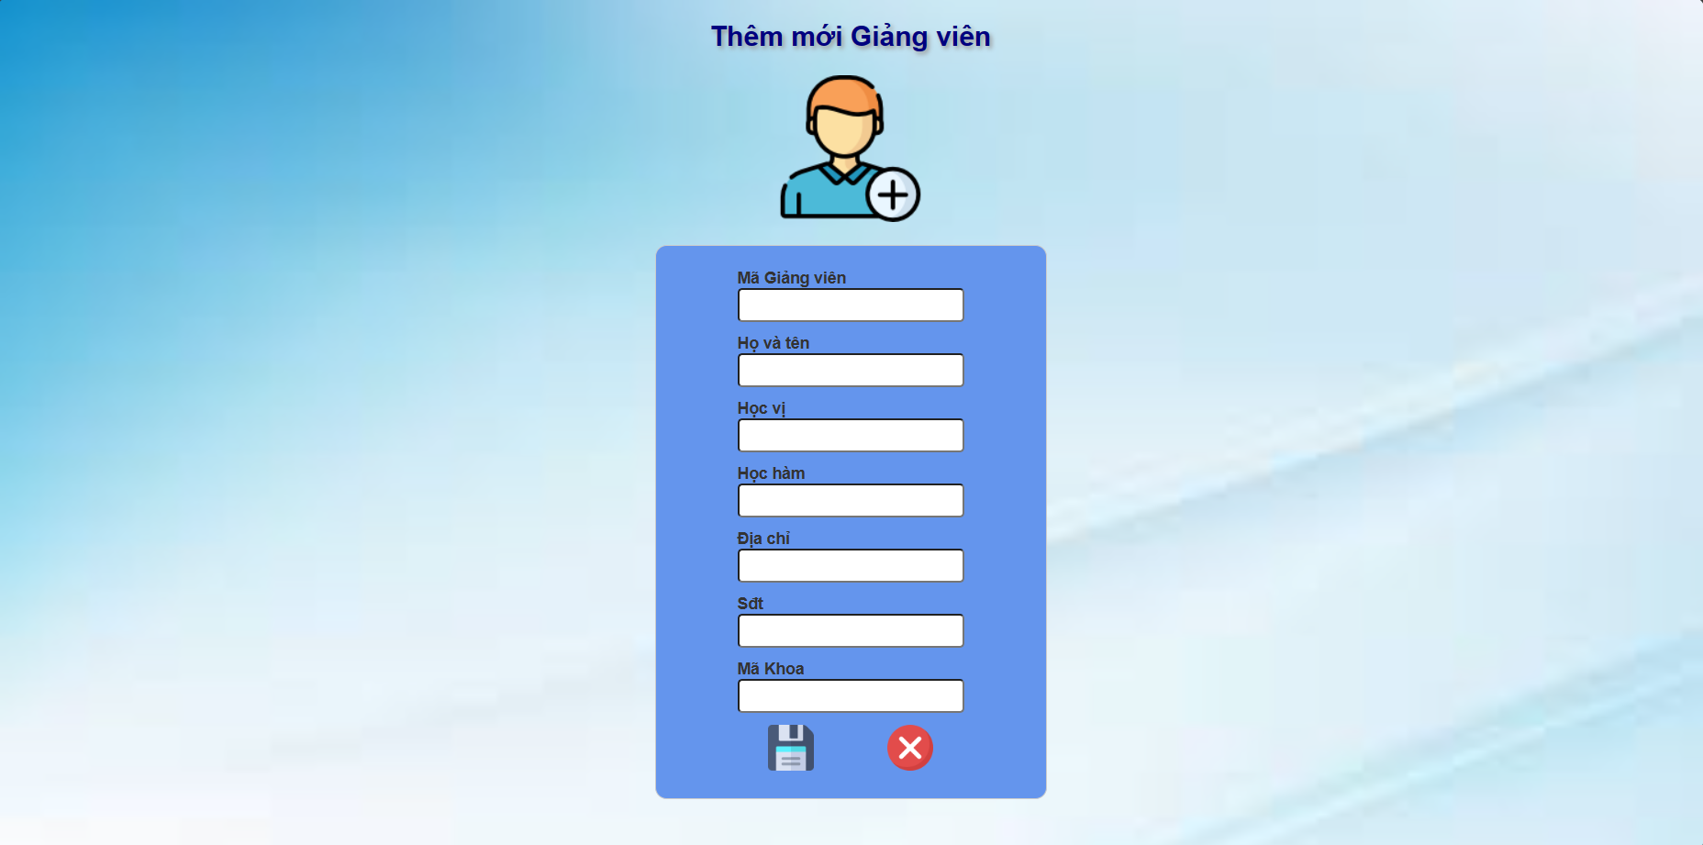
Thêm giảng viên

Slide 22
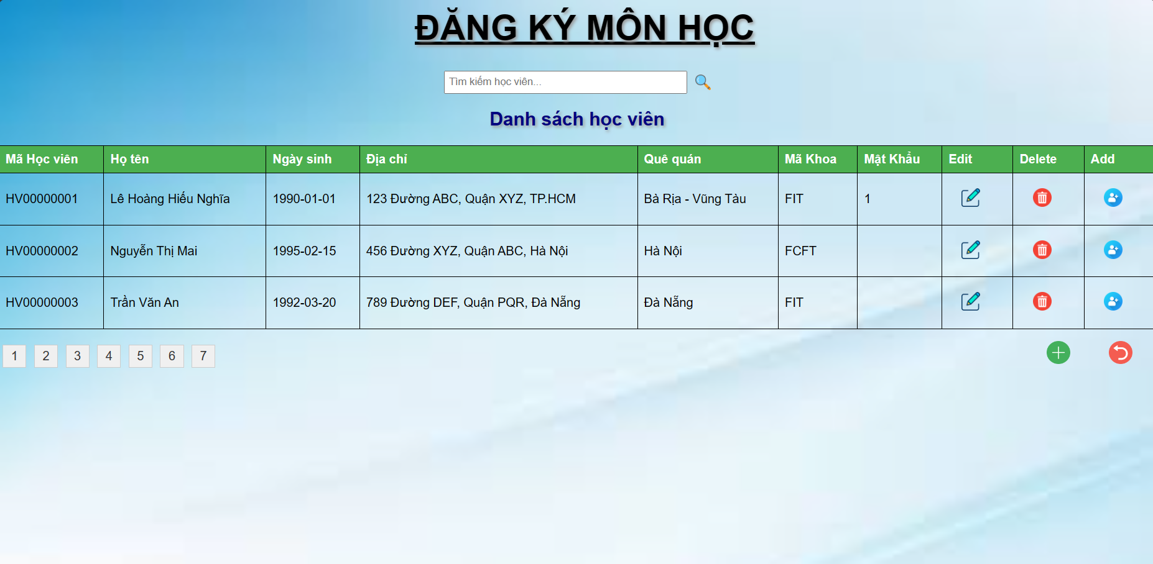
Quản lý học viên

Slide 23
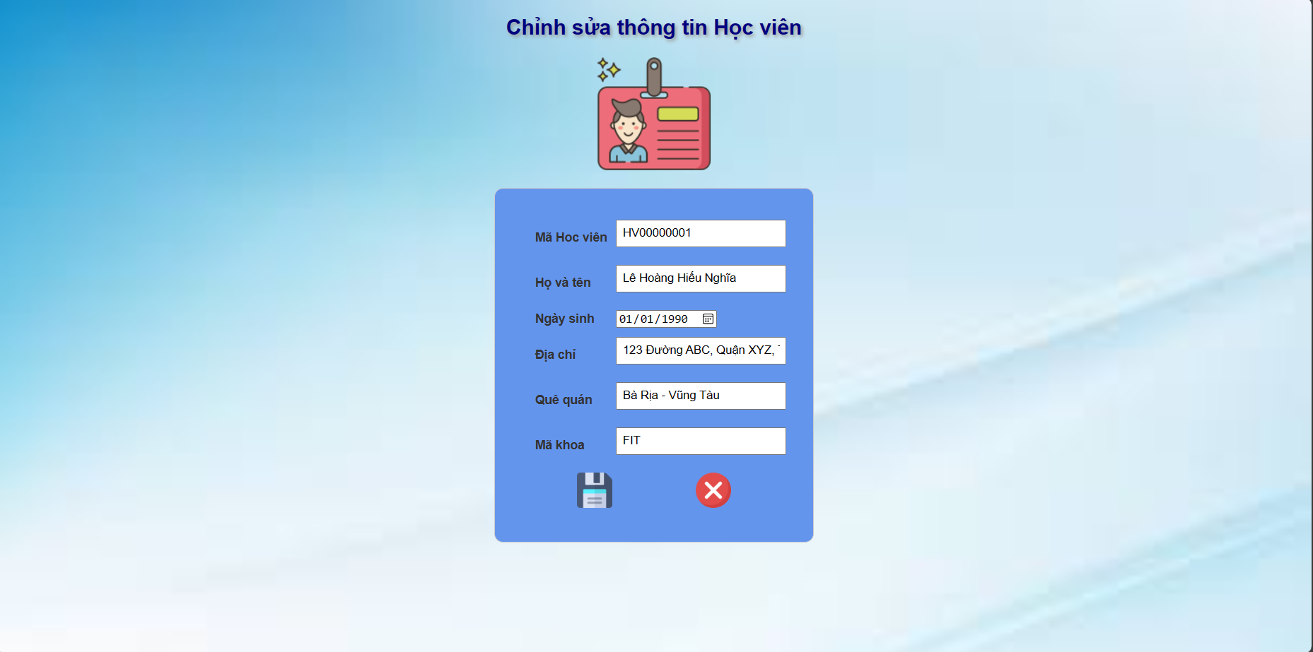
Chỉnh sửa thông tin học viên

Slide 24
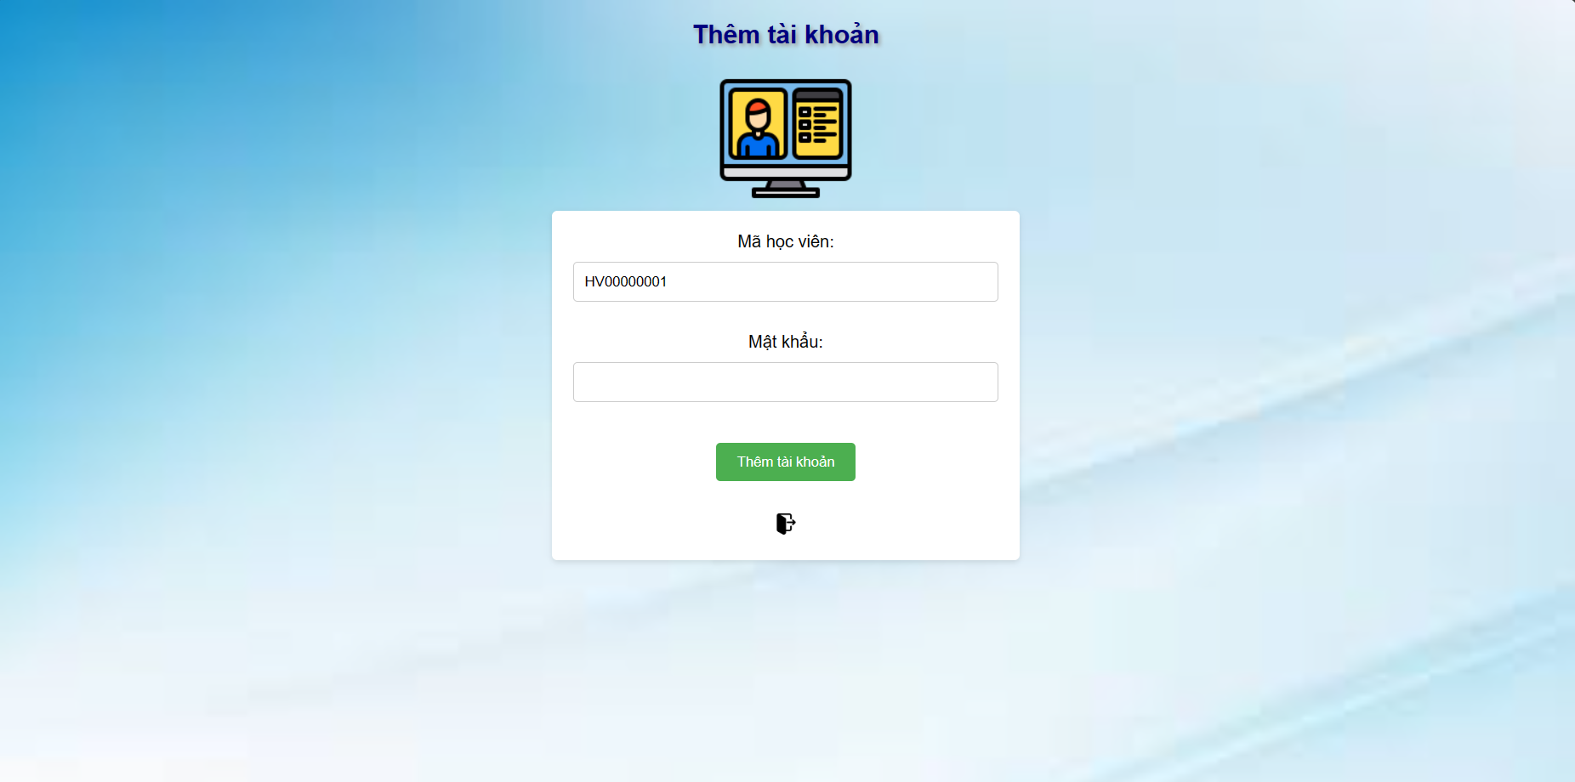
Thêm tài khoản học viên

Slide 25
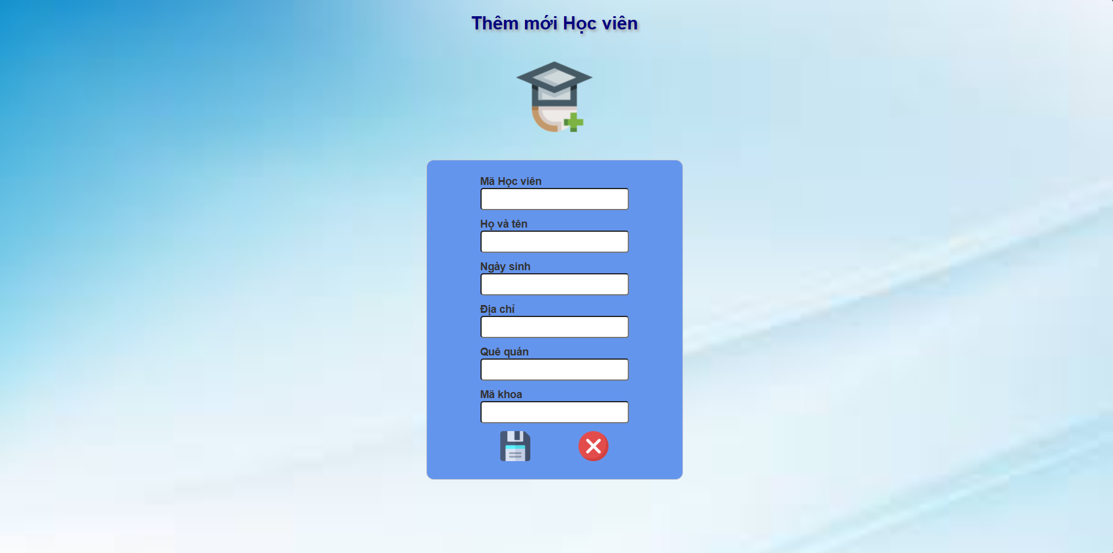
Thêm học viên

Slide 26
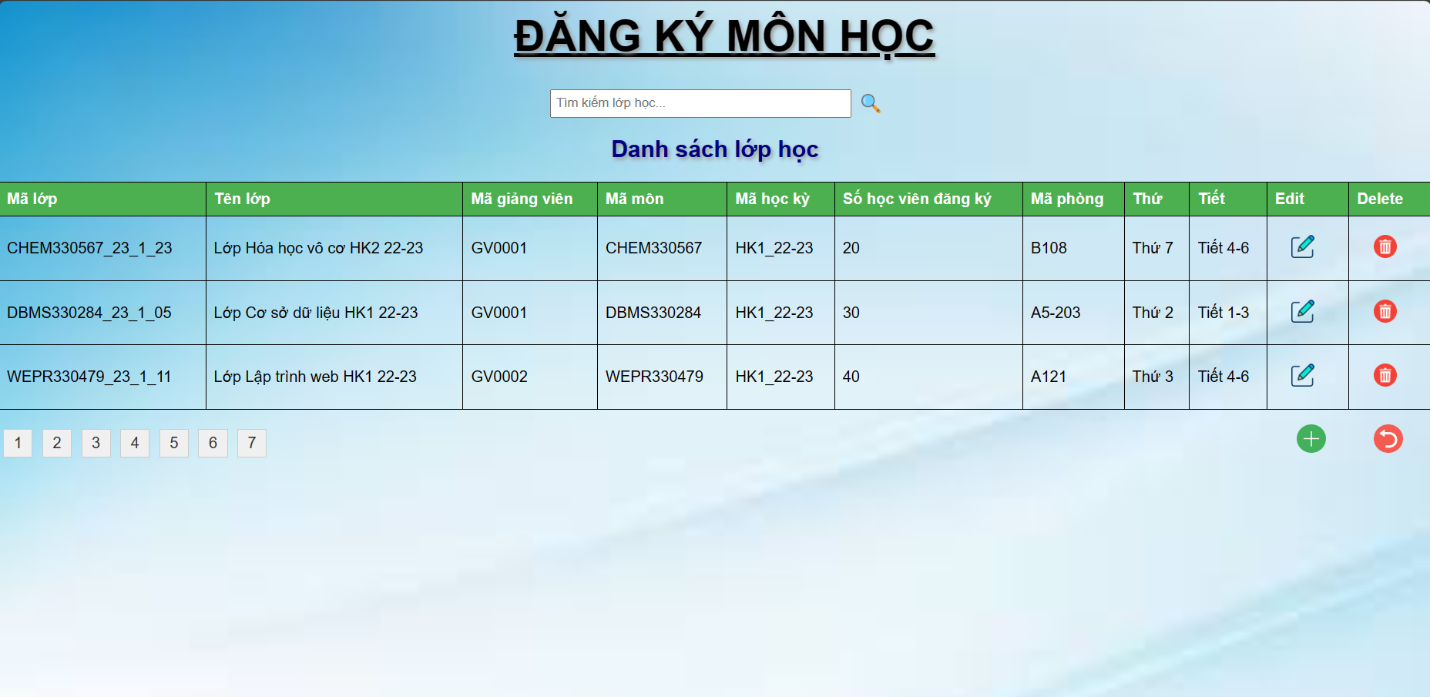
Quản lý thông tin lớp học

Slide 27
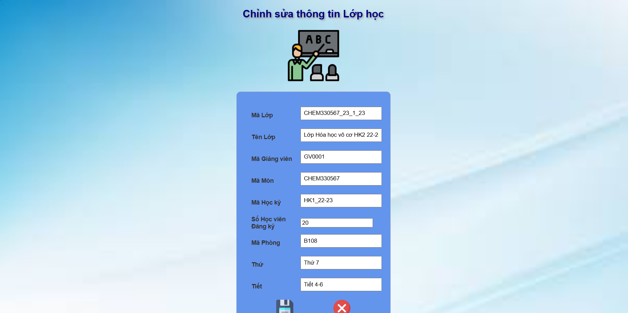
Chỉnh sửa thông tin lớp học

Slide 28
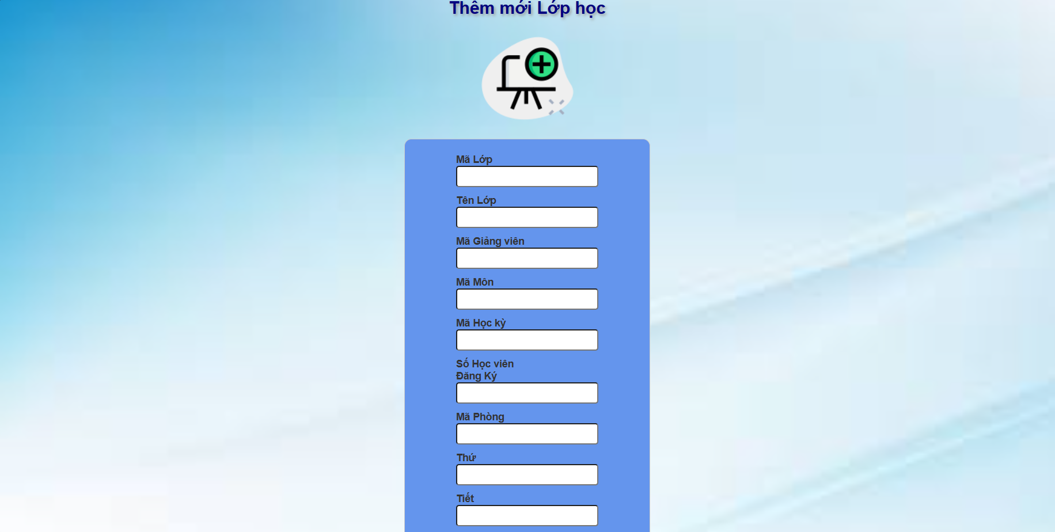
Thêm lớp học

Slide 29
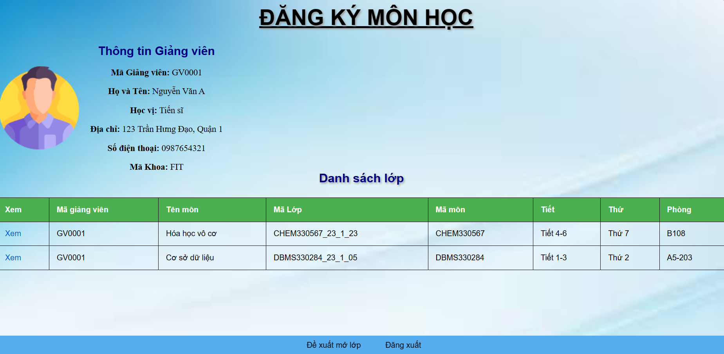
Home page của giảng viên

Slide 30
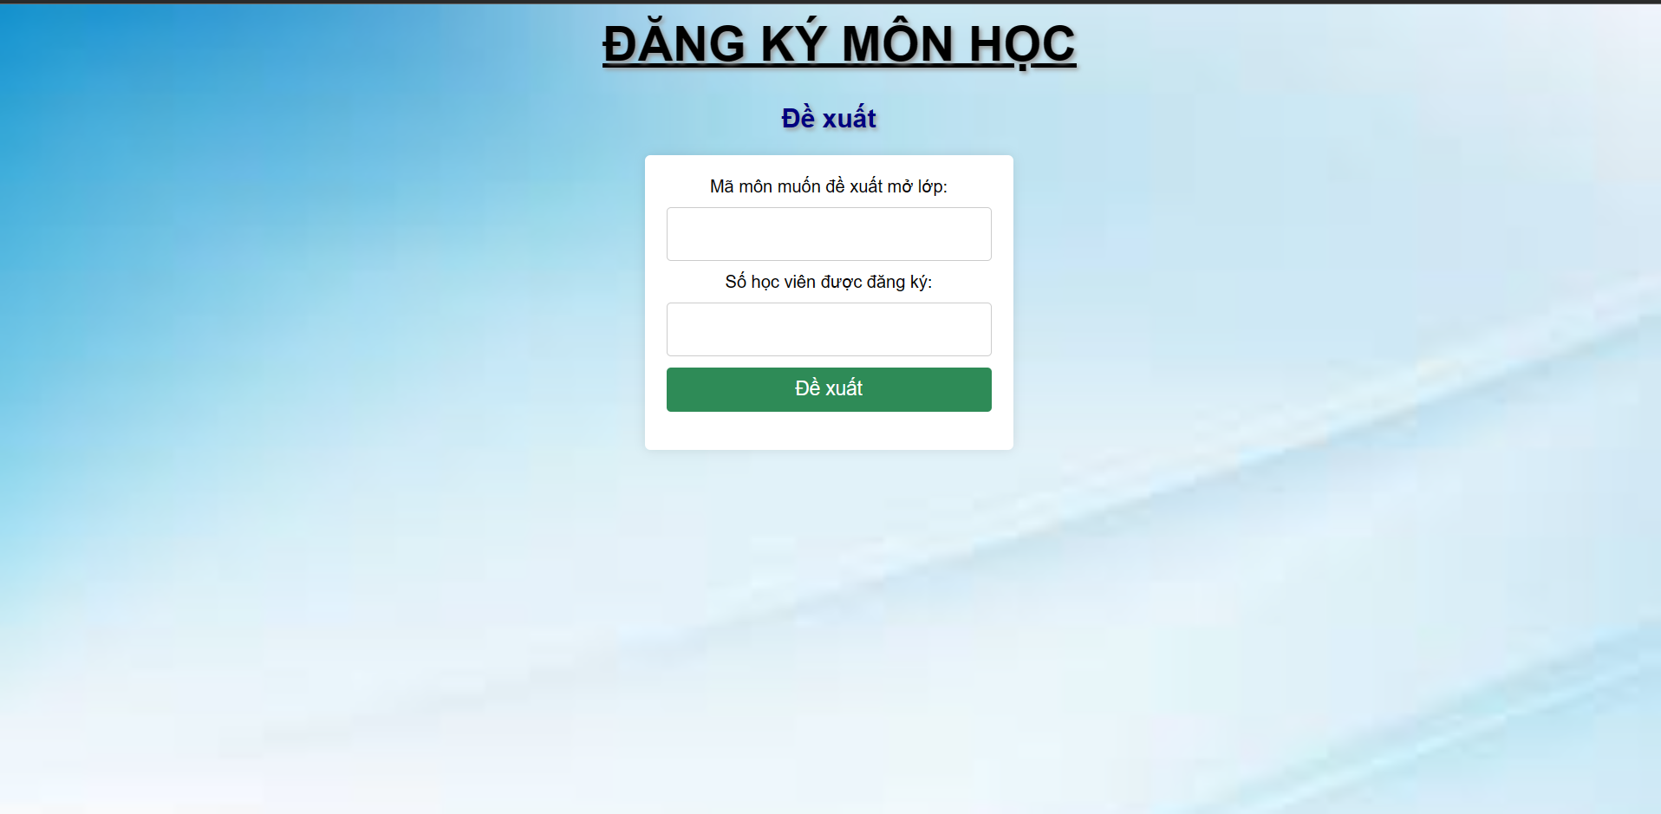
Đề xuất mở lớp

Slide 31
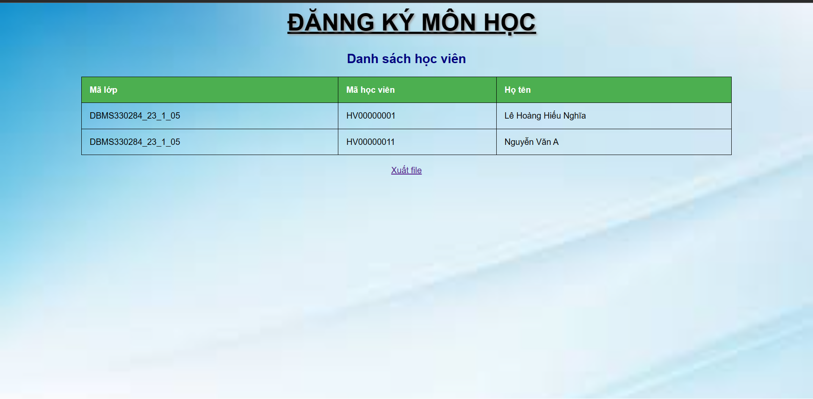
Xem danh sách sinh viên

Slide 32

Home page của học viên

Slide 33
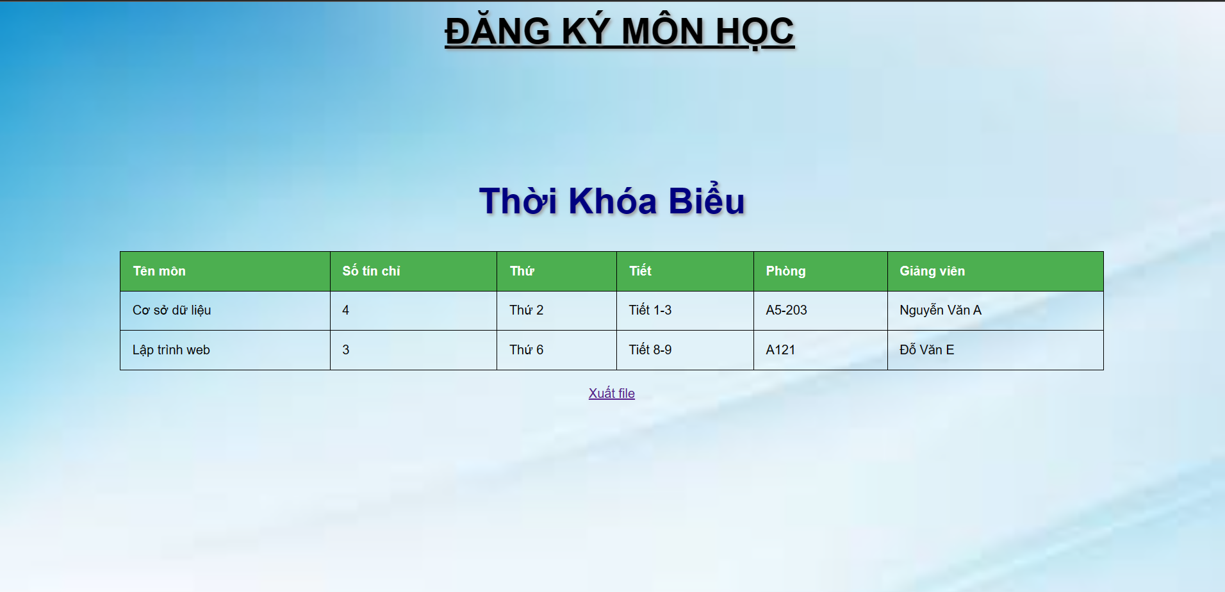
Xem thời khóa biểu

Slide 34
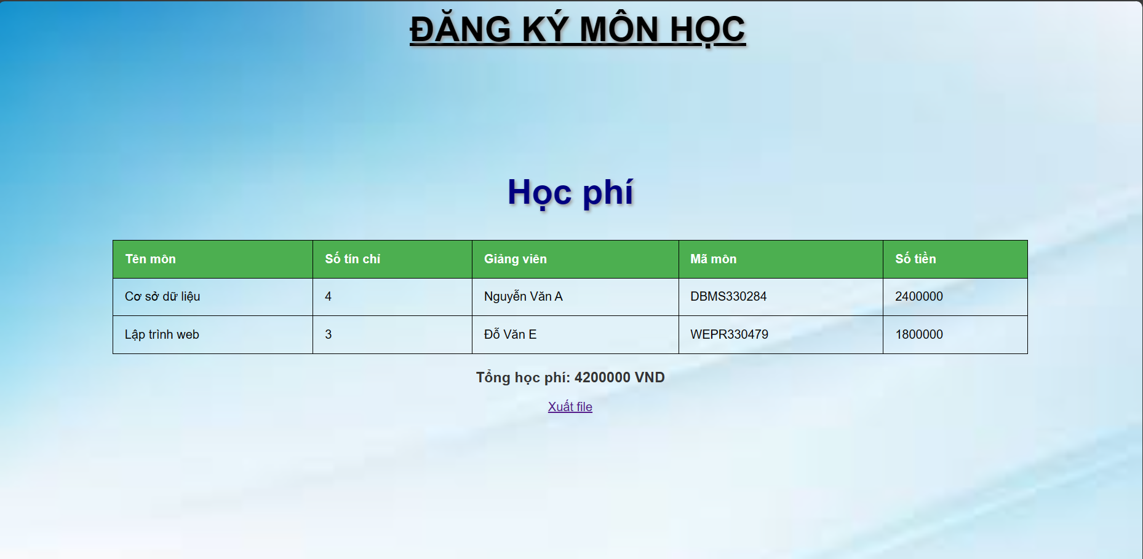
Xem học phí

Slide 35

05
Cài đặt

Slide 36







Môi trường cài đặt và công nghệ sử dụng

Slide 37
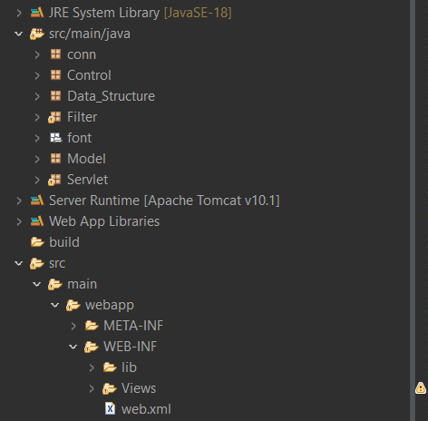
Cấu trúc chương trình

Slide 38
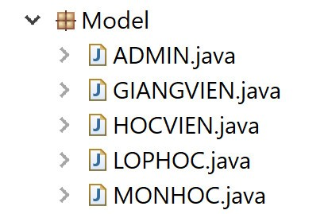
Cấu trúc chương trình

Slide 39
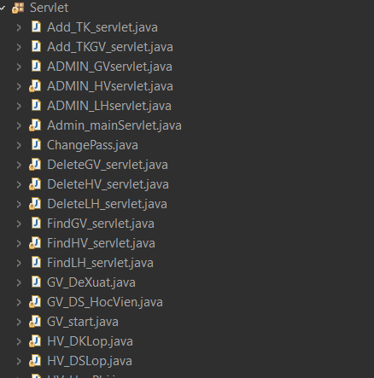
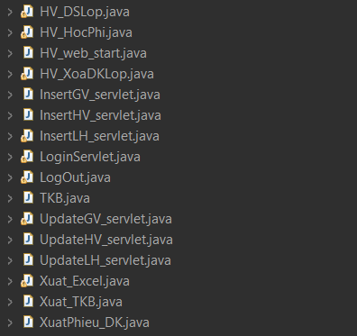
Cấu trúc chương trình

Slide 40
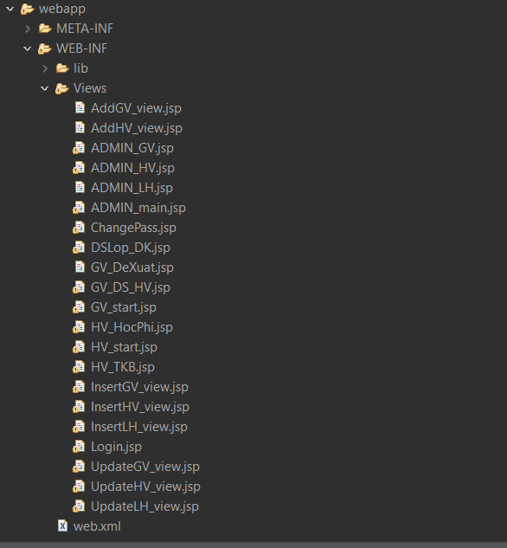
Cấu trúc chương trình

Slide 41

06
Thiết kế CSDL

Slide 42
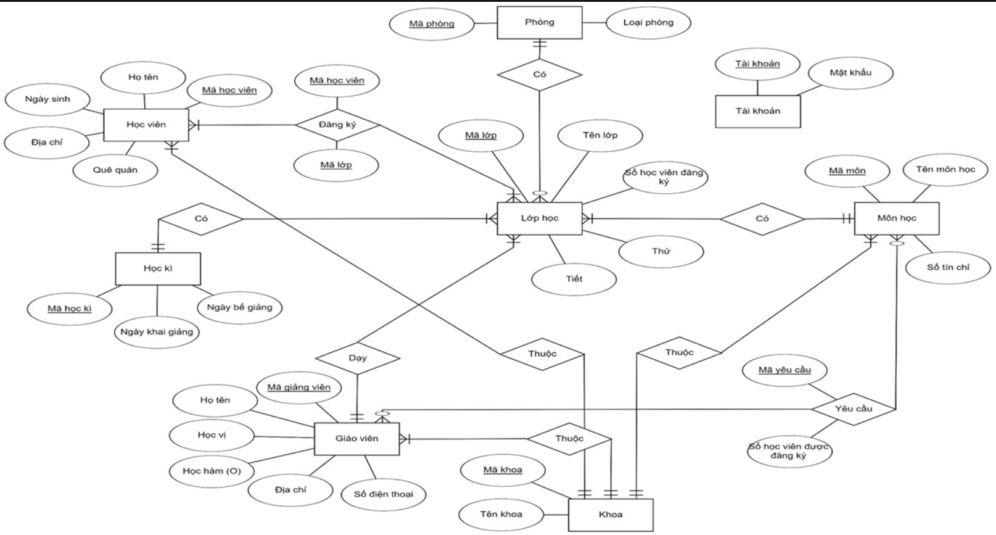

Slide 43
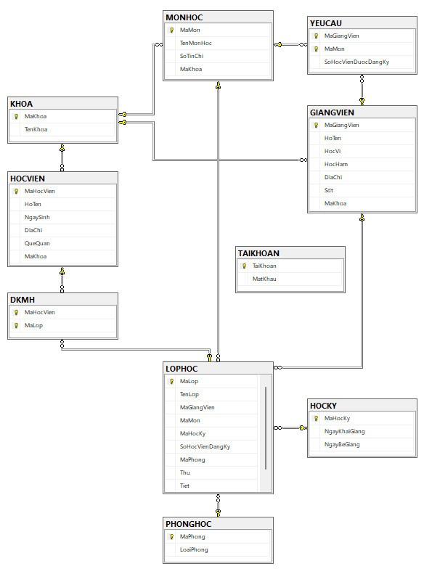

Slide 44

07
Kết luận

Slide 45
Kết luận
Web đăng ký môn học là một công cụ quan trọng và hữu ích trong quá trình quản lý và tổ chức các khóa học trong các cơ sở giáo dục. Nó mang lại sự dễ dàng trong quản lý, tiết kiệm thời gian, linh hoạt và thuận tiện cho học viên, đồng thời tăng tính minh bạch và tích hợp tự động hóa các quy trình liên quan. Việc sử dụng web đăng ký môn học giúp cải thiện trải nghiệm học tập và quản lý môn học cho cả học viên, giảng viên và nhân viên quản lý.

Slide 46


